Slide 1
Les moitiés des nombres

Slide 2
4
Le double de 2 est …
2 + 2 = 4

Slide 3
2
La moitié de 4 est …
car 2 + 2 = 4

Slide 4
40
Le double de 20 est …
20 + 20 = 40

Slide 5
20
La moitié de 40 est …
car 20 + 20 = 40

Slide 6
6
Le double de 3 est …
3 + 3 = 6

Slide 7
3
La moitié de 6 est …
car 3 + 3 = 6

Slide 8
60
Le double de 30 est …
30 + 30 = 60

Slide 9
30
La moitié de 60 est …
car 30 + 30 = 60

Slide 10
2
Le double de 1 est …
1 + 1 = 2

Slide 11
1
La moitié de 2 est …
car 1 + 1 = 2

Slide 12
10
La moitié de 20 est …
car 10 + 10 = 20

Slide 13
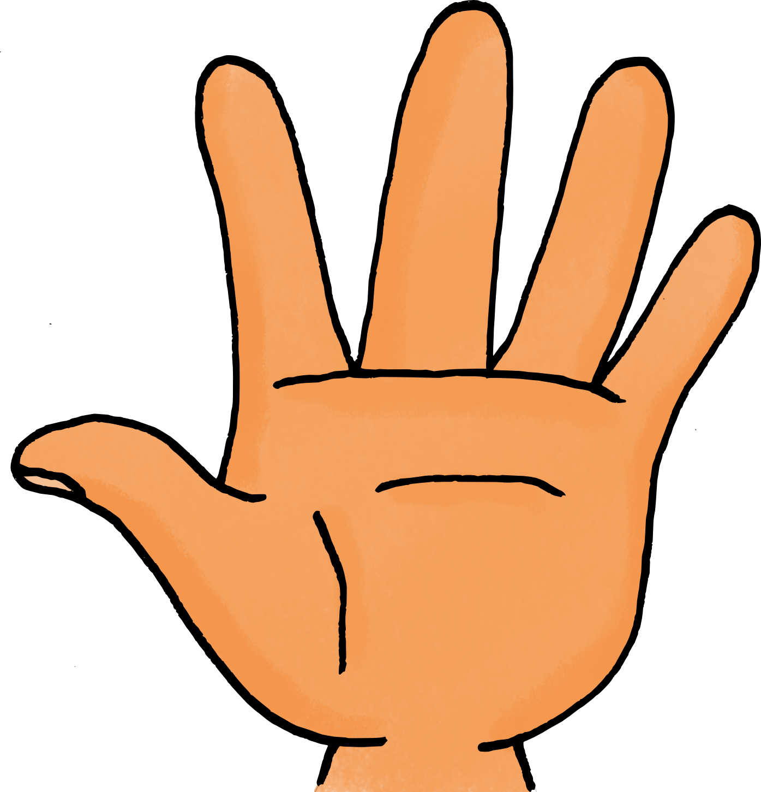
5
La moitié de 10 est …
10
car 5 + 5 = 10

Slide 14
50
La moitié de 100 est …
car 50 + 50 = 100

Slide 15
1
La moitié de 2 est …
car 1 + 1 = 2

Slide 16
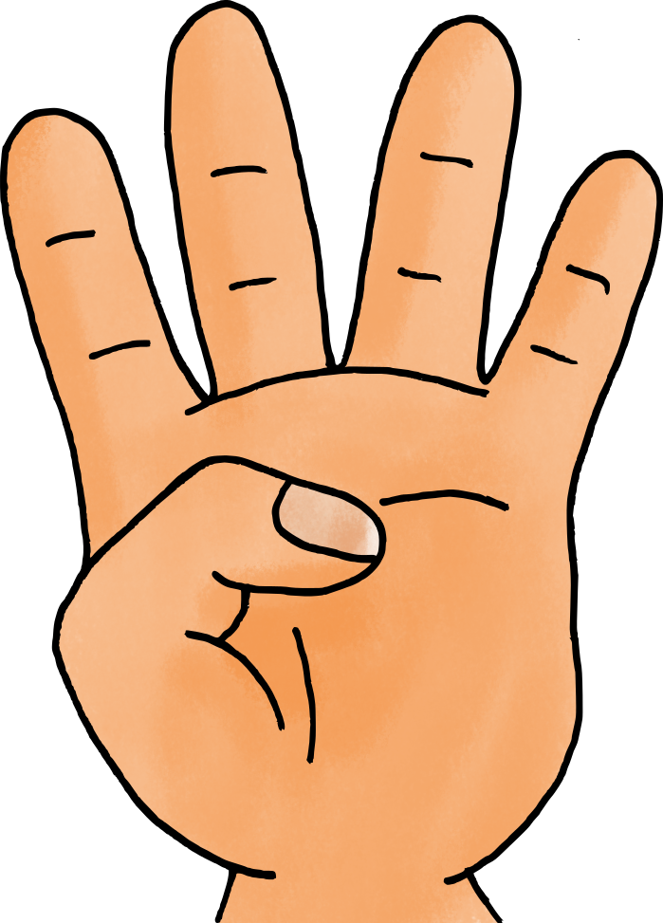
2
La moitié de 4 est …
car 2 + 2 = 4

Slide 17
9
La moitié de 18 est …
car 9 + 9 = 18

Slide 18
4
La moitié de 8 est …
car 4 + 4 = 8

Slide 19
7
La moitié de 14 est …
car 7 + 7 = 14

Slide 20
6
La moitié de 12 est …
car 6 + 6 = 12

Slide 21
d u
La moitié de 24 est ?
La moitié
1
2
d u
12
Le moitié de 24 est …

Slide 22
d u
La moitié de 46 est ?
La moitié
2
3
d u
23
Le moitié de 46 est …

Slide 23
d u
La moitié de 82 est ?
La moitié
4
1
d u
41
Le moitié de 82 est …

Slide 24
d u
La moitié de 68 est ?
La moitié
3
4
d u
34
Le moitié de 68 est …

Slide 25
d u
La moitié de 14 est ?
La moitié
?
2
d u
Mais je sais que 7 + 7 = 14
7
La moitié de 14 est …

Slide 26
d u
La moitié de 26 est ?
La moitié
1
3
d u
13
Le moitié de 26 est …

Slide 27
d u
La moitié de 40 est ?
La moitié
2
0
d u
20
Le moitié de 40 est …

Slide 28
d u
La moitié de 18 est ?
La moitié
?
4
d u
Mais je sais que 9 + 9 = 18
9
La moitié de 18 est …

Slide 29
d u
La moitié de 22 est ?
La moitié
1
1
d u
11
Le moitié de 22 est …

Slide 30
d u
La moitié de 48 est ?
22
40
26
68
82
46
24
48
La moitié
2
4
d u
24
Le moitié de 48 est …

Slide 31
d u
La moitié de 12 est ?
La moitié
?
1
d u
Mais je sais que 6 + 6 = 12
6
La moitié de 12 est …

Slide 32
d u
La moitié de 62 est ?
22
40
26
68
82
46
24
48
62
La moitié
3
1
d u
31
Le moitié de 62 est …

Slide 33
d u
La moitié de 86 est ?
22
40
26
68
82
46
24
48
62
86
La moitié
4
3
d u
43
Le moitié de 86 est …

Slide 34
d u
La moitié de 42 est ?
22
40
26
68
82
46
24
48
62
86
42
La moitié
2
1
d u
21
Le moitié de 42 est …

Slide 35
d u
La moitié de 16 est ?
La moitié
?
3
d u
Mais je sais que 8 + 8 = 16
8
La moitié de 16 est …

Slide 36
d u
La moitié de 66 est ?
22
40
26
68
82
46
24
48
62
86
42
66
La moitié
3
3
d u
33
Le moitié de 66 est …

